Slide 1

2. 마루짱(maruchan)
마루짱은 도요 수산에서 생산하는 인기 있는 인스턴트 라면 브랜드로, 일본뿐만 아니라 북미 지역에서도
큰 인기를 끌고 있습니다. 마루짱은 다양한 맛과 종류의 인스턴트 라면을 제공하여 소비자들에게 사랑받
고 있습니다. 주요 제품은 라멘, 야끼소바, 세이멘, 골드 등이 있습니다. 마루짱은 다양한 맛과 형태의 인스
턴트 라면을 제공하여 전 세계적으로 사랑받는 브랜드입니다. 마루짱 제품은 일본뿐만 아니라 미국 등 해
외에서도 큰 인기를 끌고 있으며, 다양한 지역에서 쉽게 구할 수 있고, 마루짱은 고품질의 재료를 사용하여
맛과 식감을 유지하며, 건강을 고려한 제품도 많이 출시하고 있습니다.

Slide 2
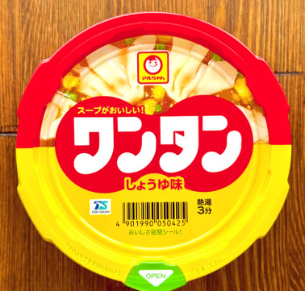
2. 라멘 - 마루짱
완탕 소유 라멘
마루짱 완탕 소유 라멘은 마루짱의 프리미엄 라면 중 하나로, 특히 매운맛을 즐기는 사람들에게 인기가 있는 제품입니다. 이 라면은 진한 고기 육수와 매운 소스로 만들어져 있어 특유의 깊고 강렬한 맛을 선사합니다. 마루짱 완탕 소유 라멘은 고급스러운 면발을 사용하여 쫄깃하고 탄력 있는 식감을 선합니다. 매운 라면을 좋아하신다면, 마루짱 완탕 소유 라멘을 시도해 보시는 것을 권해드립니다.

Slide 3
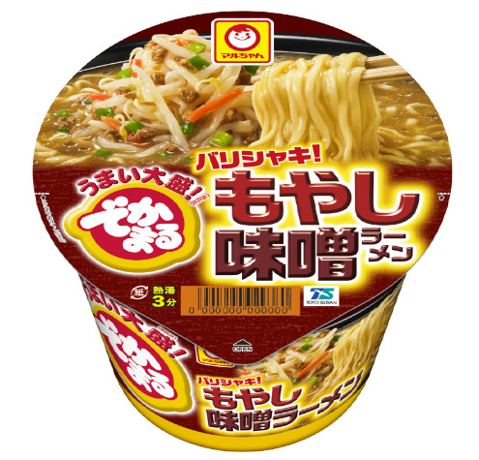
2. 라멘 - 마루짱
데카마루 모야시 라멘
마루짱 데카마루 모야시 라멘은 마루짱의 대용량 라면 제품 중 하나로, 푸짐한 양과 친한 맛을 자랑합니다. “데카”는 ‘대형’을 의미하며, “모야시”는 일본어로 ‘어머니의 맛’을 뜻합니다. 따라서 이 제품은 대용량으로 푸짐한 양의 고기 육수와 간장 베이스의 맛을 갖춘 라면입니다. 데카마루 모야시 라멘은 고기 육수와 간장베이스의 조합이 특별한 맛을 선사합니다.

Slide 4
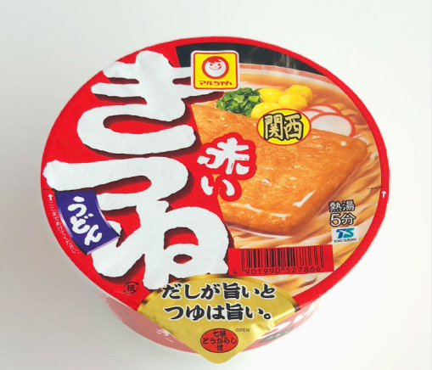
2. 라멘 - 마루짱
아카이 키츠네 우동
마루짱 아카이 키츠네 우동은 마루짱의 프리미엄 우동 라면 시리즈 중 하나입니다. 이 제품은 일본식 우동을 간편하게 즐길 수 있도록 만들어진 인스턴트 우동 라면으로, 특히 키츠네(유부)가 특징인 제품입니다. 마루짱 아카이 키츠네 우동은 고기 육수와 간장 소스, 그리고 특별한 재료인 키츠네(유부)가 어우러져 풍부한 맛을 선사하는 제품입니다.

Slide 5
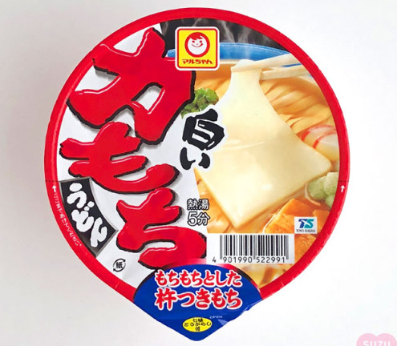
2. 라멘 - 마루짱
시로이 치카라 모찌 우동
마루짱 시로이 치카라 모찌 우동은 마루짱의 프리미엄 우동 라면 시리즈 중 하나로, 일본식 우동을 특별하게 즐길 수 있는 제품입니다. 이 제품은 특히 치카라 모찌(치즈 모찌)가 특징인 제품으로, 고급스러운 맛과 식감을 선사합니다. 특히 치즈 모찌의 고소한 맛과 부드러운 식감이 우동과 어우러져 더욱 풍성한 맛을 느낄 수 있습니다.

Slide 6
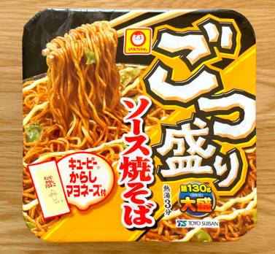
2. 라멘 - 마루짱
고츠모리 소스 야끼소바
마루짱 고츠모리 소스 야끼소바는 마루짱의 프리미엄 야끼소바 라면 중 하나로, 특별한 소스로 맛을 낸 제품입니다. 일본의 야끼소바는 볶음면으로, 특유의 소스와 쫄깃한 면발이 특징입니다. 마루짱의 고츠모리 소스 야끼소바는 그중에서도 고급스러운 맛을 자랑하며, 특히 고츠모리 소스가 특별한 맛을 줍니다.

Slide 7
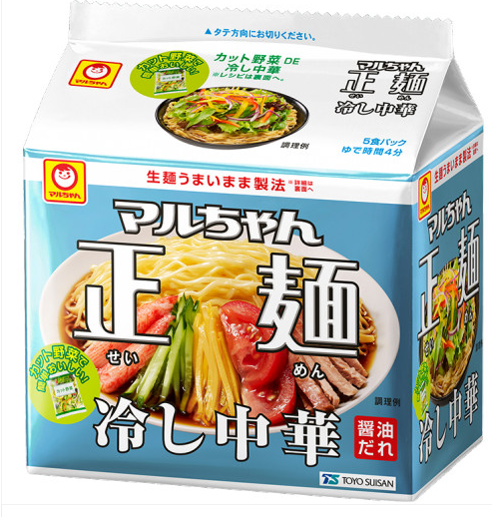
2. 라멘 - 마루짱
히야시 중화냉면
마루장 히야시 중화냉면은 마루짱의 중화요리를 기반으로 한 냉면 제품 중 하나입니다. “히야시”는 일본어로 “시원한”을 의미하여, 중화냉면은 중국의 냉면 요리를 일본식으로 변형한 음식입니다. 이 제품은 시원하고 상큼한 맛을 가진 냉면으로, 특히 여름철에 인기가 있습니다.

Slide 8
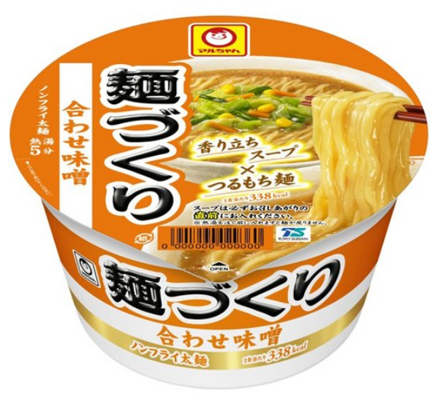
2. 라멘 - 마루짱
된장 라면
마루짱 된장 라면은 일본의 전통적인 된장 스프를 베이스로 한 라면 제품 중 하나입니다. 된장은 발효된 대두와 소금을 사용하여 만든 고추장으로, 특유의 짭짤하고 깊은 맛을 가지고 있습니다. 마루짱의 된장 라면은 이러한 된장의 특별한 맛을 라면에 접목시켜 특별한 맛을 제공합니다.

Slide 9
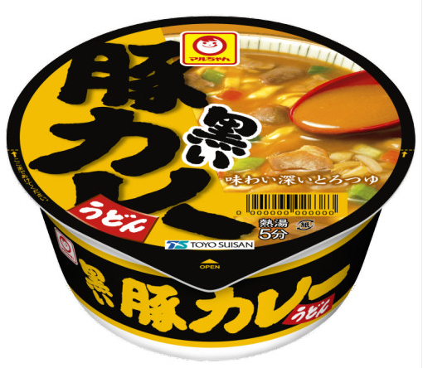
2. 라멘 - 마루짱
흑돼지 카레우동 라멘
마루짱 흑돼지 카레우동 라멘은 일본의 카레우동과 라면을 조홥한 특별한 라면 제품 중 하나입니다. 이 제품은 특별히 흑돼지를 사용하여 만든 고기 육수와 진한 카레 소스가 특징입니다. 진한 카레 소스가 사용되어 있어, 카레의 특유의 품미와 향이 가득합니다. 흑돼지와의 조화가 더해져 특별한 맛을 선사합니다.

Slide 10
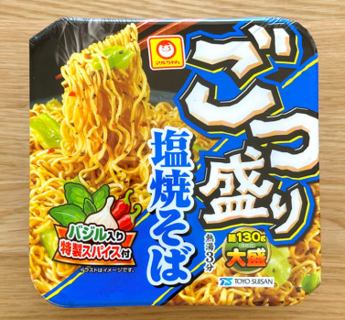
2. 라멘 - 마루짱
고츠모리 시오 야끼소바
마루짱 고츠모리 시오 야끼소바는 마루짱의 프리미엄 야끼소바 라면 시리즈 중 하나입니다. “고츠모리”는 일본어로 ‘풍미’를 의미하며, “시오”는 소금을 뜻합니다. 이 제품은 특별한 소금 기반의 소스와 함께하는 야끼소바로, 시원하고 깔끔한 맛을 제공합니다.

Slide 11
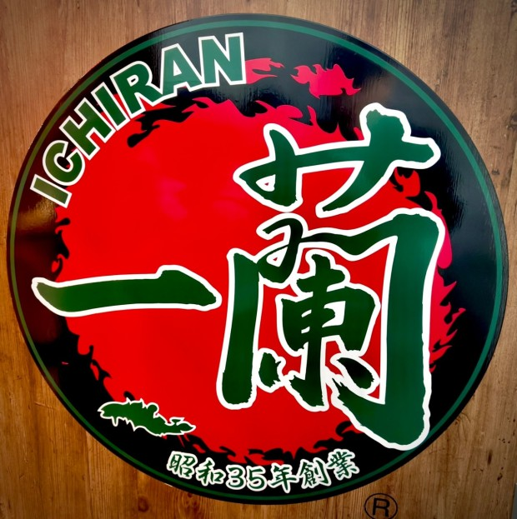
3.이치란 (Ichiran)
이치란은 일본의 라멘 전문점으로 유명한 프랜차이즈입니다. 이치란은 고객이 개인적으로 라멘을 즐길 수
있는 개별 부스 형태의 매장 구조로 유명합니다. 고객은 개별 부스에서 주문을 하고 라멘을 먹으면서 조용히
즐길 수 있는 공간을 제공합니다. 이치란은 라멘을 즐기는 과정을 개인적이고 특별한 경험으로 만들어주는
것이 특징입니다. 그만큼 손님에 대한 서비스와 맛의 질에 중점을 두고 있으며, 이로 인해 꾸준한 인기를 얻
고 있습니다. 고객은 주문 시 라멘의 맛에 대해 조절할 수 있습니다. 면의 삶음 정도, 스프의 강도, 양념의 양
등을 선택하여 맞춤식으로 라멘을 즐길 수 있습니다. 최근에는 이치란 라면 키트도 출시되었습니다. 이 키트
는 이치란의 시그니처 라면을 집에서 간편하게 조리하여 즐길 수 있도록 해줍니다. 주로 온라인을 통해 판매
되며, 일반 가정에서도 이치란의 맛을 경험할 수 있게 해줍니다.

Slide 12
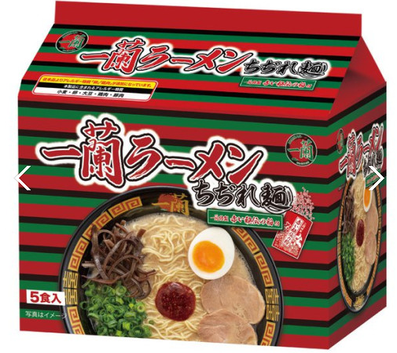
3. 라멘 - 이치란
후쿠오카 하카타 돈코츠 라멘
이치란 후쿠오카 하카타 돈코츠 라멘은 이치란이 유명한 후쿠오카 지역의 하카타 스타일 돈코츠 라멘입니다. 이 라멘은 돼지고기 뼈를 끓여 만든 진한 고기 육수를 베이스로 하고 있으며, 그 위에 차슈(돼지고기), 녹말로 만든 면, 그린 어니언, 너비아니 등의 토핑이 올려져 있습니다.

